Slide 1

线圈优化
2025年09月09日
叶昌庆

Slide 2
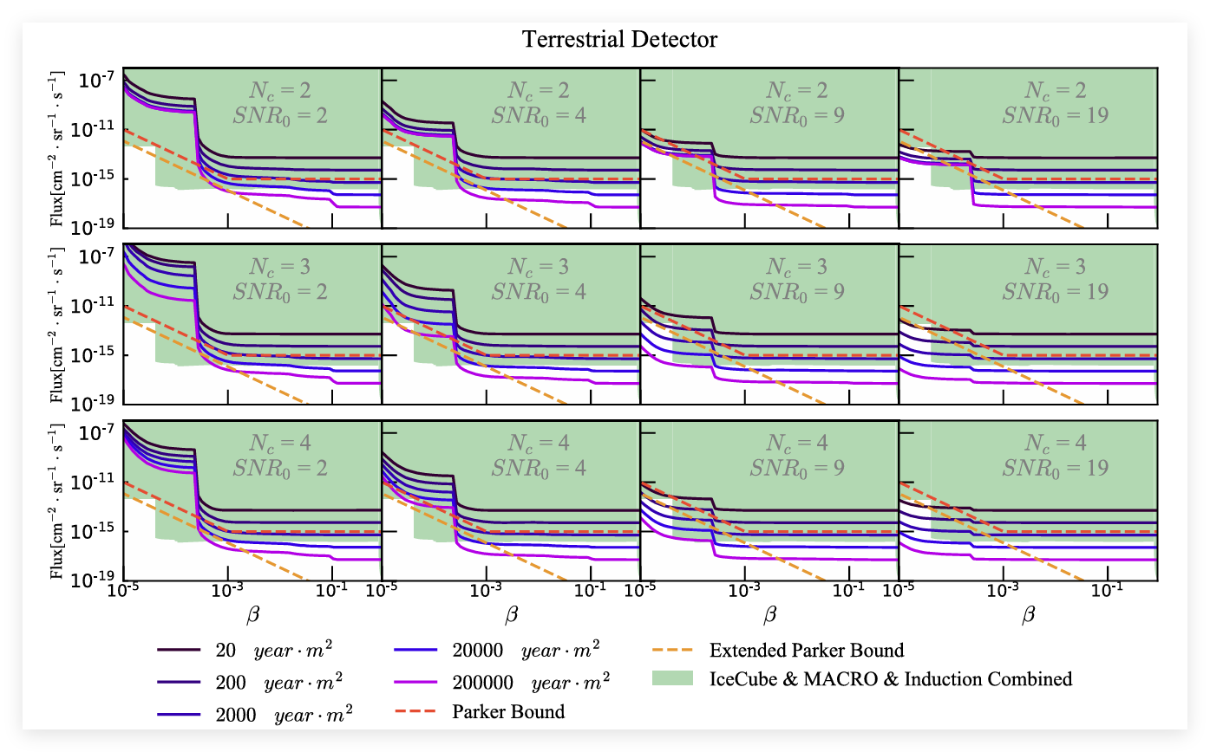
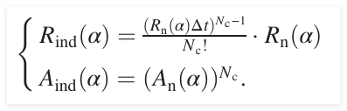
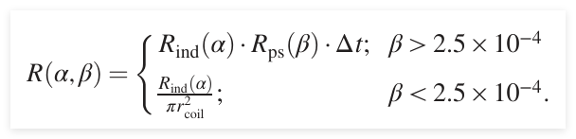
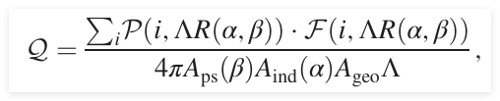


线圈探测灵敏度
多层线圈误触发率和接收率
单位面积误触发率（目前考虑纯线圈阵列，考虑PS 灵敏度会更优）
灵敏度
忽略常数，待优化量
$$Q=\frac{\sqrt{ΛR\left(α,β\right)}}{{A_{ind}A}_{geo}Λ}=\frac{\sqrt{Λ\frac{{\left(R_{n}∆t\right)}^{N_{c}}}{π{r_{coil}}^{2}N_{c}!∆t}}}{A_{geo}Λ{A_{n}}^{N_{c}}}∝\frac{{\left(\frac{\sqrt{R_{n}}}{A_{n}}\right)}^{N_{c}}}{r_{coil}\tan^{−1}{\frac{r_{coil}}{H}}}$$
 | 预测 = 1 | 预测 = 0
真实 = 1 | TP | FN
真实 = 0 | FP | TN
$$R_{n}=\frac{FP}{FP+TN}≡FPR$$
$$A_{n}=\frac{TP}{TP+FN}≡1−FNR$$
信噪比parameter
线圈几何parameter

Slide 3
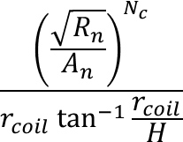
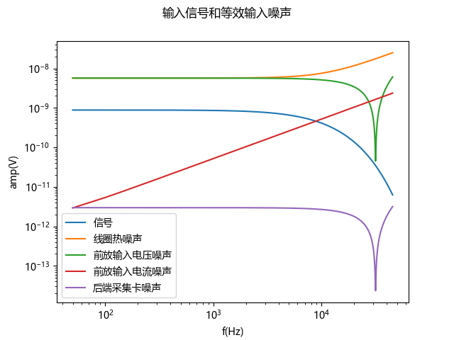
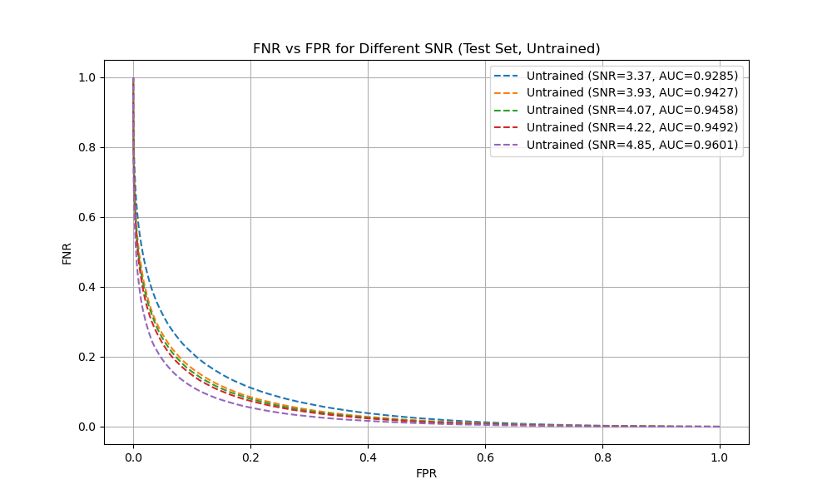
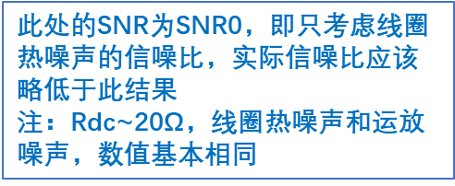
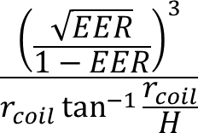

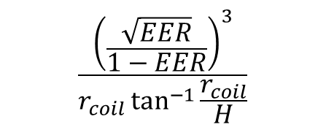
多目标优化
待考虑因素
  灵敏度
    取$N_{c}=3$
    $R_{n}$， $A_{n}$：取决于SNR & Threshold
    $$R_{n}=FPR，误检率$$
    $$A_{n}=1−FNR，漏检率$$
    无特殊要求的情况下，一般阈值选择$FPR=FNR=EER$
    $r_{coil}$，$H：取决$于线圈几何参数
  线圈重量W （<30kg）
此处的SNR为SNR0，即只考虑线圈热噪声的信噪比，实际信噪比应该略低于此结果
注：Rdc~20Ω，线圈热噪声和运放噪声，数值基本相同
信噪比parameter
线圈几何parameter
$$\frac{{\left(\frac{\sqrt{EER}}{1−EER}\right)}^{3}}{r_{coil}\tan^{−1}{\frac{r_{coil}}{H}}}$$

Slide 4
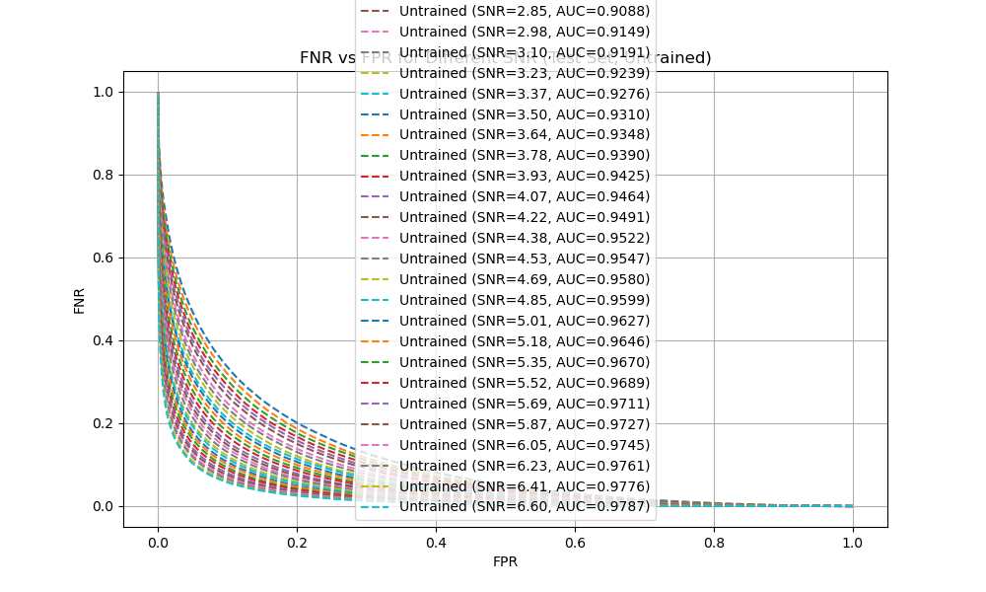





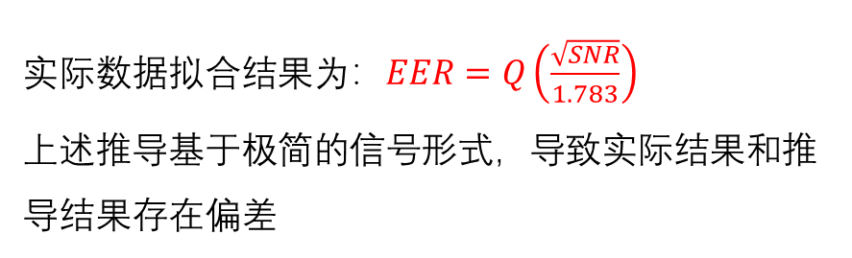
EER vs SNR
不同信噪比下，EER vs FPR
拟合 EER vs SNR
理论解：
在高斯噪声的检测模型下：
最优判决阈值在A/2 处
此时错误率为：
信噪比定义为
则
实际数据拟合结果为：$EER=Q\left(\frac{\sqrt{SNR}}{1.783}\right)$
上述推导基于极简的信号形式，导致实际结果和推导结果存在偏差

Slide 5
思路
Air-core coil
  Solid-wire air-core coil
  Litz-wire air-core coil
Ferrite-core coil
  Solid-wire ferrite-core coil
  Litz-wire ferrite-core coil

Slide 6
多目标优化
灵敏度Q 和质量W 双目标优化
  线圈参数
    线圈内径
    线径
    每层匝数
    层数
  得到交流电阻（Comsol）
  求得信噪比SNR，再得到FPR，得到Q
  得到W
多目标优化：Pareto 优化，计算得到Pareto 前沿
  NSGA-Ⅱ算法，不断用遗传操作（选择、交叉、变异）产生新的候选解，并通过 Pareto排序 + 拥挤度距离来筛选出更优的解，直到满足终止条件
  Comsol 是黑盒且昂贵，迭代不现实，使用代理模型
    用Comsol 完成初始采样
    利用采样数据构建代理模型（神经网络）
    在代理上运行优化算法，找到最优参数
    用真实Comsol 验证
    如果代理误差大，用这些点重新训练代理，迭代
Example
解A：Q=1，W=1
解B：Q=2，W=0.5
解C：Q=0.5，W=2
仍然耗费过多时长

Slide 7
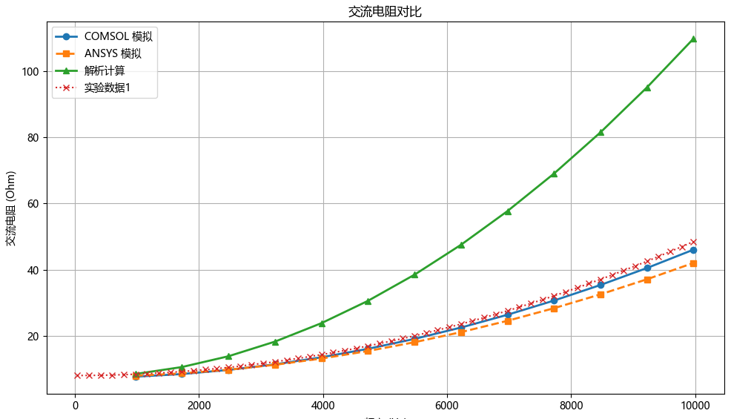
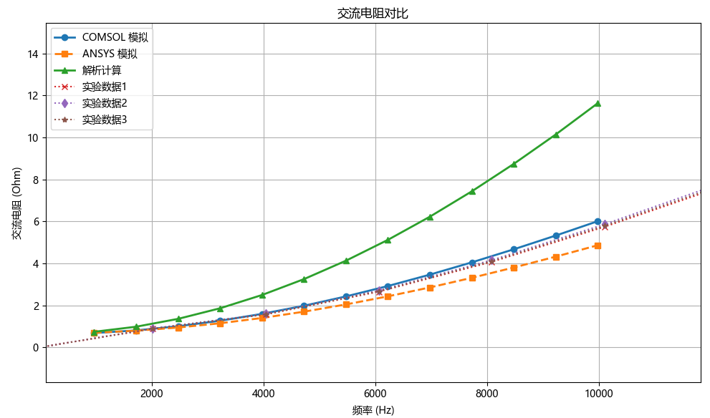
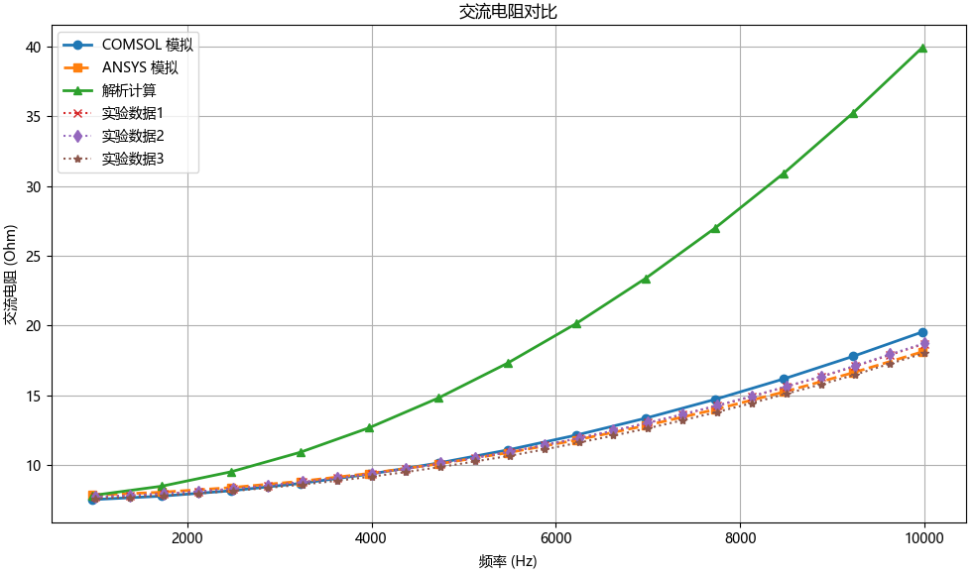
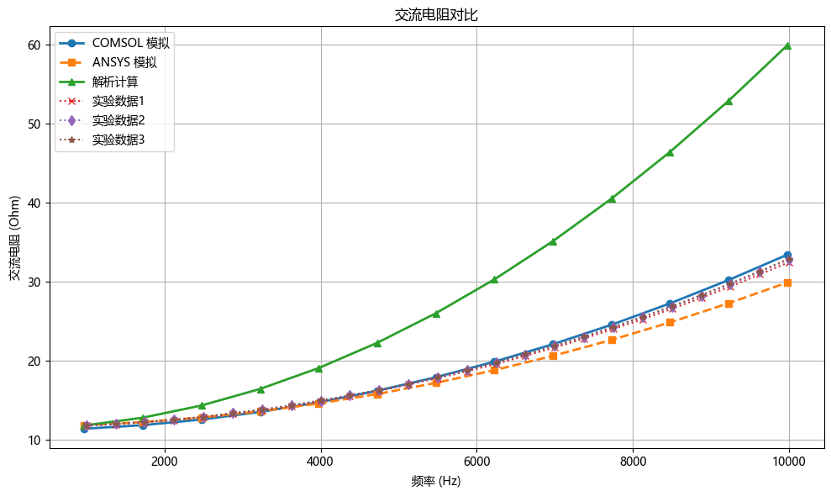
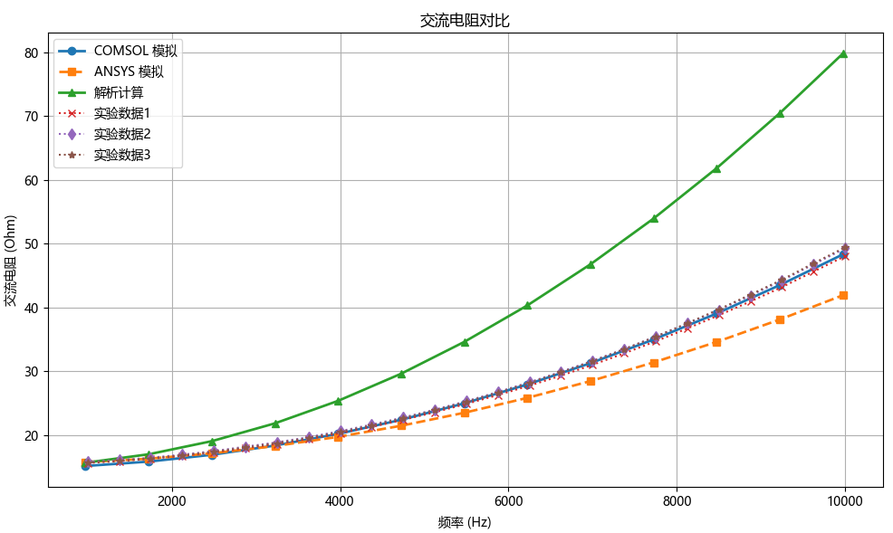
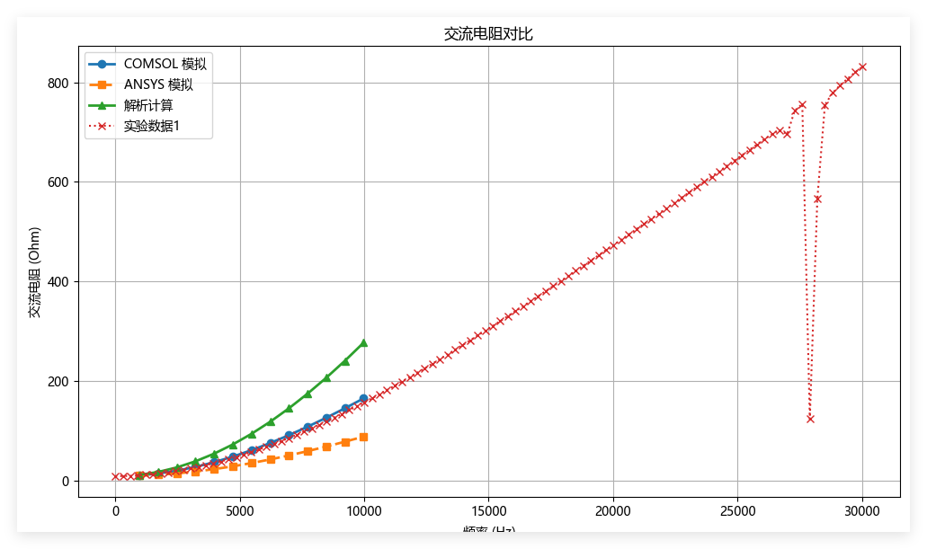
交流电阻计算结果
在仿真结果和实测结果符合较好的线圈中，交流电阻的公式计算结果始终偏大
使用交流电阻的计算结果进行优化，最后使用Comsol 进行验证，预计能得到更优的结果

Slide 8
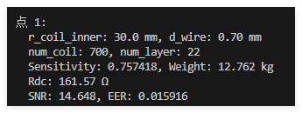
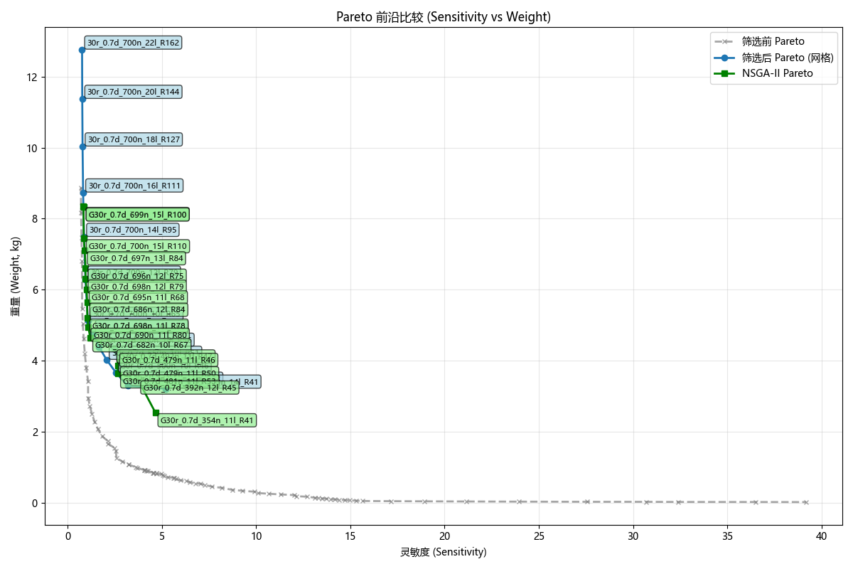
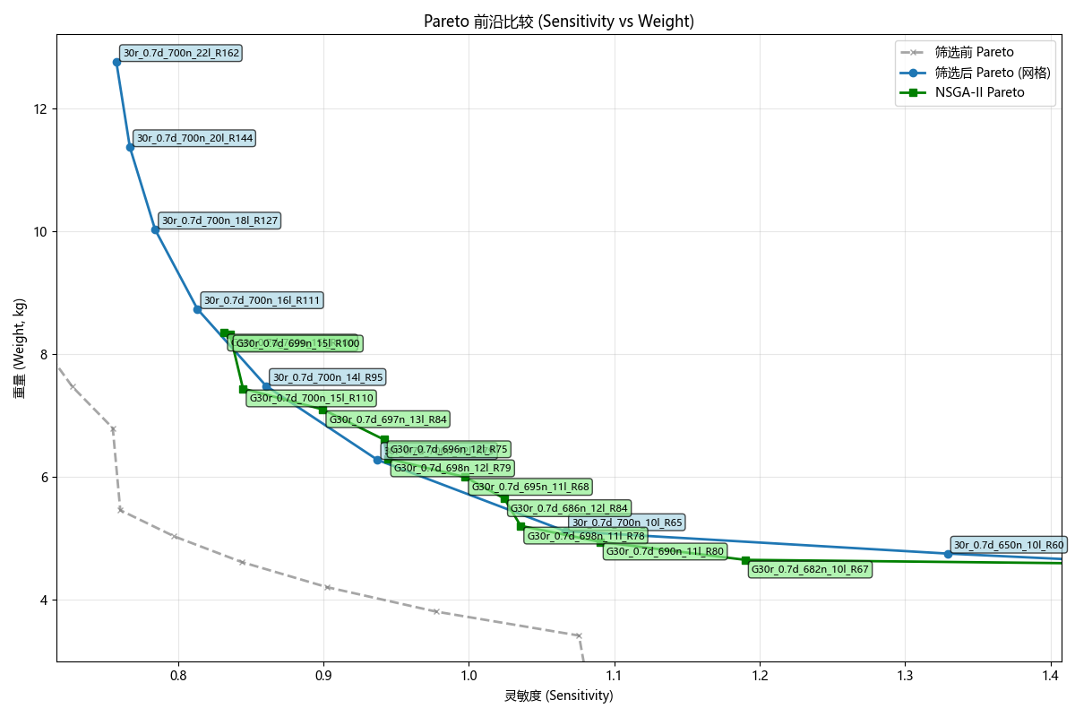
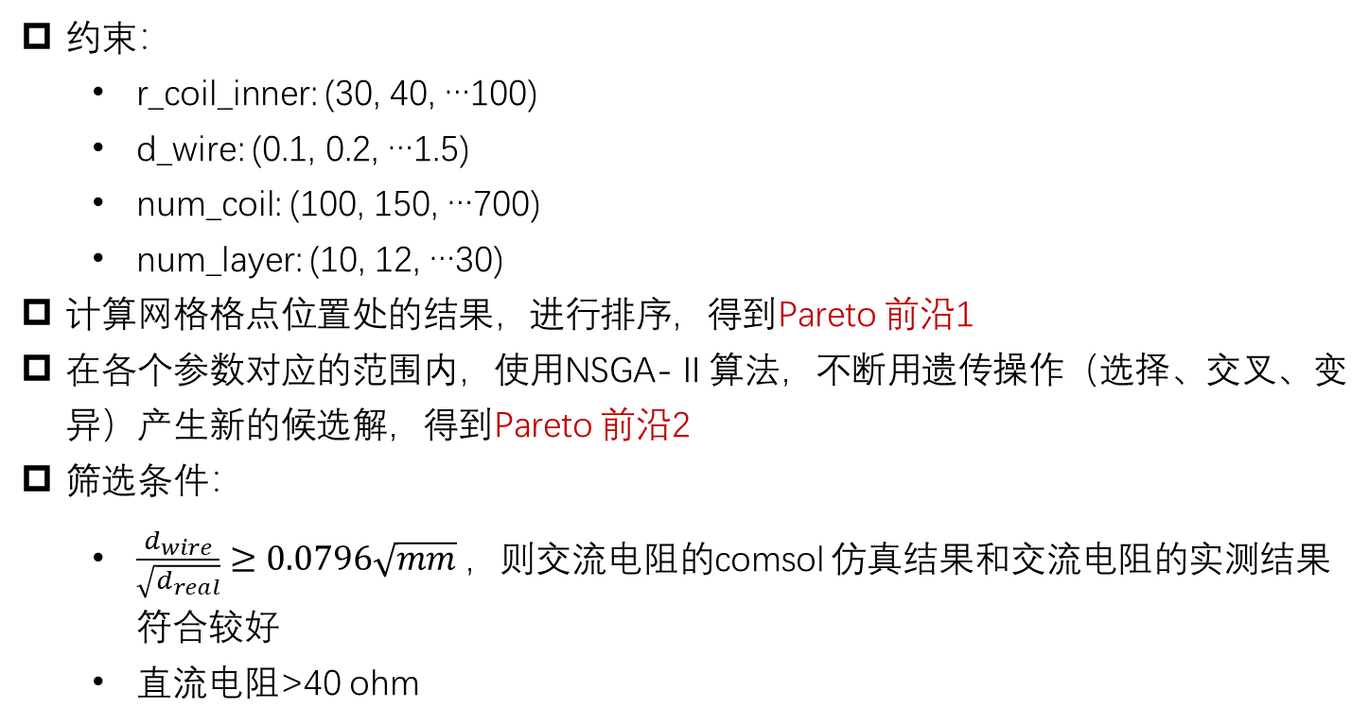
结果
线圈内径越小越好
存在最优线径
每层匝数越多越好
存在最优层数
约束：
  r_coil_inner: (30, 40, …100)
  d_wire: (0.1, 0.2, …1.5)
  num_coil: (100, 150, …700)
  num_layer: (10, 12, …30)
计算网格格点位置处的结果，进行排序，得到Pareto 前沿1
在各个参数对应的范围内，使用NSGA-Ⅱ算法，不断用遗传操作（选择、交叉、变异）产生新的候选解，得到Pareto 前沿2
筛选条件：
  $\frac{d_{wire}}{\sqrt{d_{real}}}≥0.0796\sqrt{mm}$，则交流电阻的comsol 仿真结果和交流电阻的实测结果符合较好
  直流电阻>40 ohm
由于网格已经较密，NSGA-Ⅱ给出的前沿并不一直低于遍历格点排序的前沿，但是运行速度远远快于遍历格点

Slide 9
验证
Comsol 验证
实测验证

Slide 10
思路
Air-core coil
  Solid-wire air-core coil
  Litz-wire air-core coil
Ferrite-core coil
  Solid-wire ferrite-core coil
  Litz-wire ferrite-core coil

Slide 11
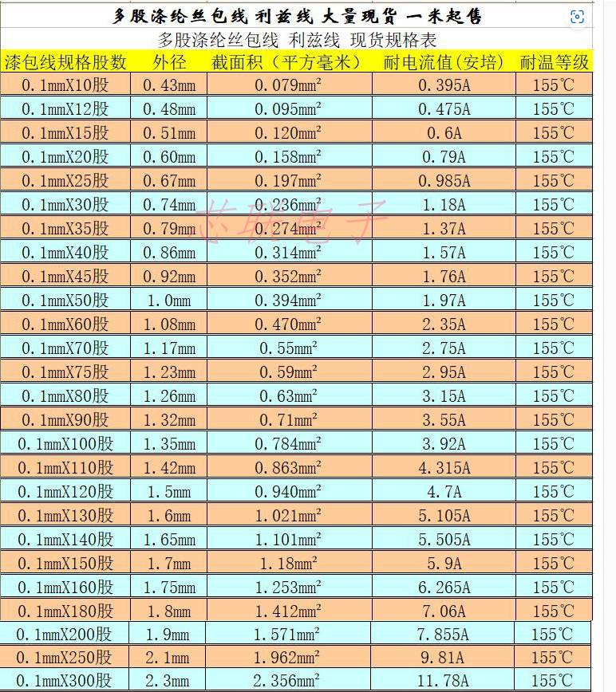
多目标优化
灵敏度Q 和质量W 双目标优化
  线圈参数
    线圈内径
    每匝股数
    每层匝数
    层数
  得到交流电阻（理论公式）
  求得信噪比SNR，再得到FPR，得到Q
  得到W
多目标优化：遍历，计算得到Pareto 前沿

Slide 12
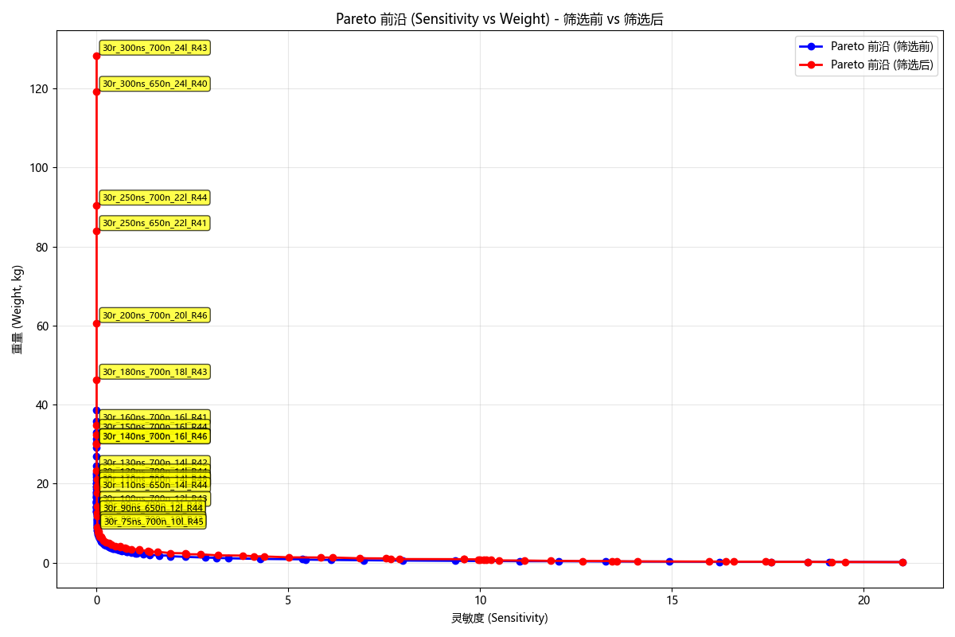
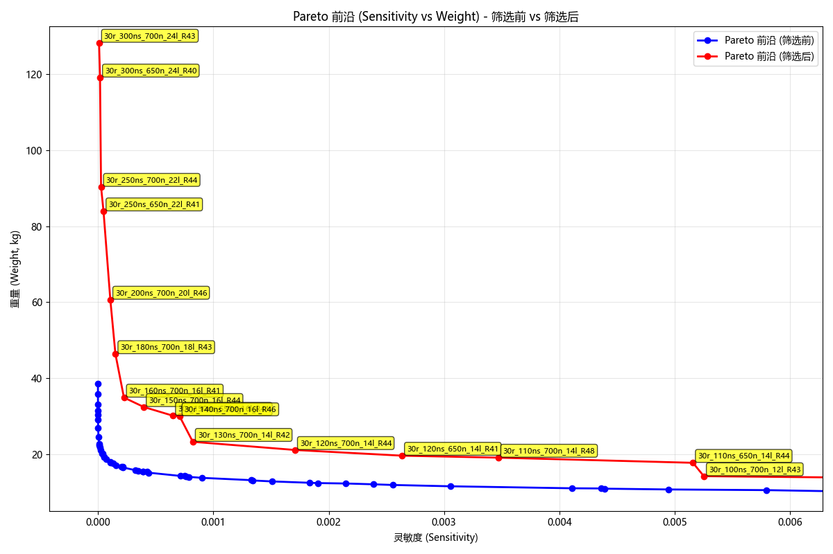
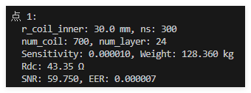
结果
约束：
  r_coil_inner: (30, 40, …100)
  ns: (10, 12, 15…)
  num_coil: (100, 150, …700)
  num_layer: (10, 12, …30)
筛选条件：
  直流电阻>40 ohm
结论：
  利兹线线圈的优化结果优于实心线线圈
  线圈内径越小越好
  每匝股数
  每层匝数
  存在最优层数

Slide 13
验证
实测验证

Slide 14
思路
Air-core coil
  Solid-wire air-core coil
  Litz-wire air-core coil
Ferrite-core coil
  Solid-wire ferrite-core coil
  Litz-wire ferrite-core coil

Slide 15


多目标优化
灵敏度Q 和质量W 双目标优化
  线圈参数
    线圈内径
    线径
    每层匝数
    层数
    磁芯高度
  利用公式求得信号增益
  利用磁导率虚部得到磁芯损耗，求得交流电阻
  求得信噪比SNR，再得到FPR，得到Q
  得到W（包括磁芯重量）
多目标优化：遍历，计算得到Pareto 前沿

Slide 16
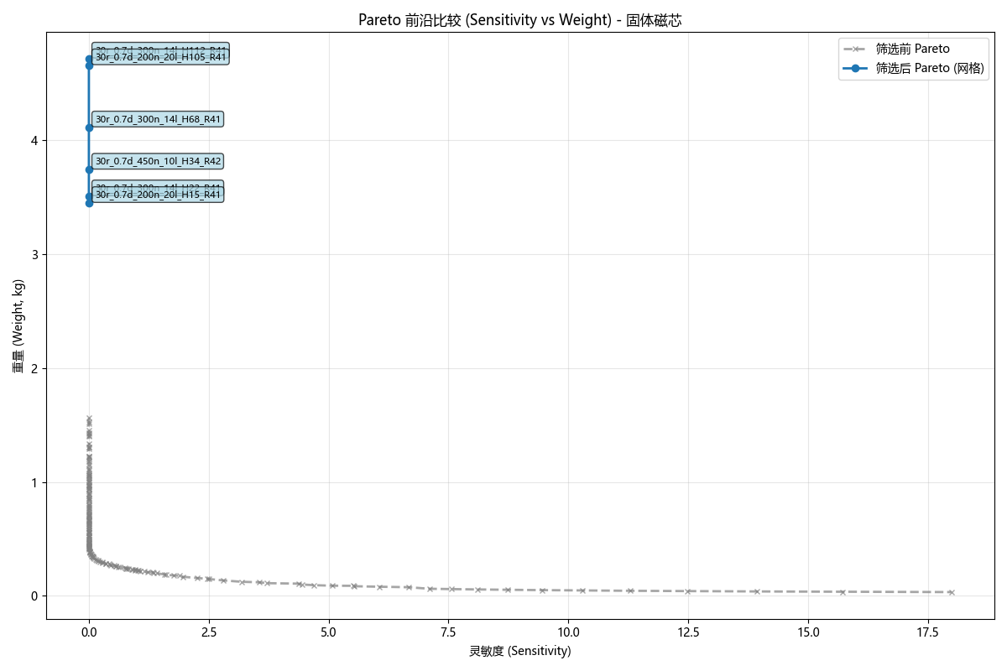
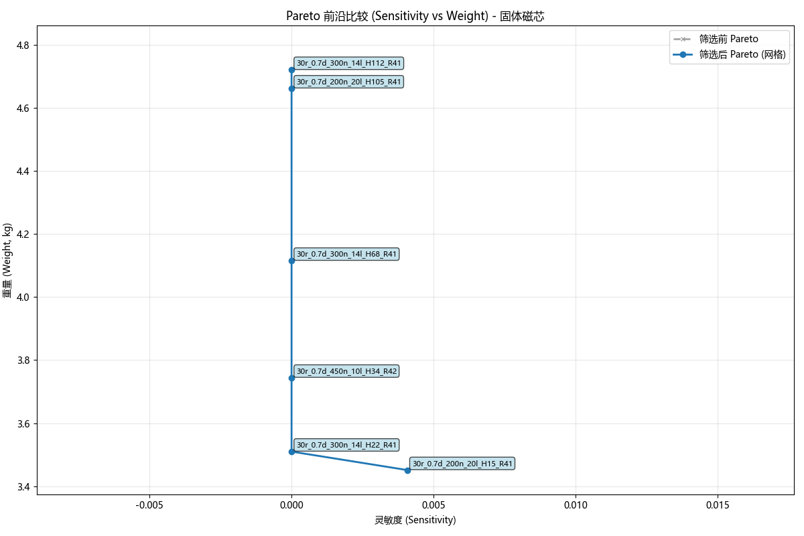
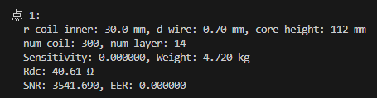

结果
约束：
  r_coil_inner: (30, 40, …100)
  d_wire: (0.1, 0.2, …1.5)
  num_coil: (100, 150, …700)
  num_layer: (10, 12, …30)
  core_height: (0.1h, 0.3h, … 3h)
筛选条件：
  $\frac{d_{wire}}{\sqrt{d_{real}}}≥0.0796\sqrt{mm}$，则交流电阻的comsol 仿真结果和交流电阻的实测结果符合较好
  直流电阻>40 ohm
  质量<30kg
相关参数：
  Coil_height: 210mm ; Core_height: 112mm
由于网格已经较密，NSGA-Ⅱ给出的前沿并不一直低于遍历格点排序的前沿，但是运行速度远远快于遍历格点

Slide 17
验证
Comsol 验证
实测验证

Slide 18
思路
Air-core coil
  Solid-wire air-core coil
  Litz-wire air-core coil
Ferrite-core coil
  Solid-wire ferrite-core coil
  Litz-wire ferrite-core coil

Slide 19
多目标优化
灵敏度Q 和质量W 双目标优化
  线圈参数
    线圈内径
    每匝股数
    每层匝数
    层数
    磁芯高度
  利用公式求得信号增益
  利用磁导率虚部得到磁芯损耗，求得交流电阻
  求得信噪比SNR，再得到FPR，得到Q
  得到W（包括磁芯重量）
多目标优化：遍历，计算得到Pareto 前沿

Slide 20
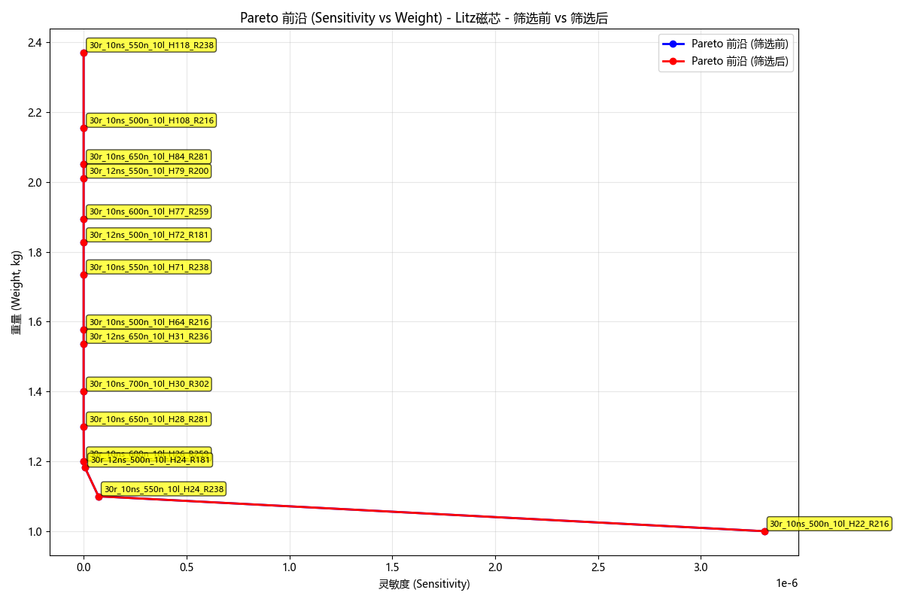
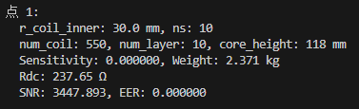
结果
约束：
  r_coil_inner: (30, 40, …50)
  ns: (10, 12, 15…)
  num_coil: (500, 550, …700)
  num_layer: (10, 12, …30)
  core_height: (0.1h, 0.3h, … 3h)
筛选条件：
  直流电阻>40 ohm
  质量<30kg
相关参数：
  Coil_height: 236.5mm ; Core_height: 118mm

Slide 21
验证
实测验证

Slide 22
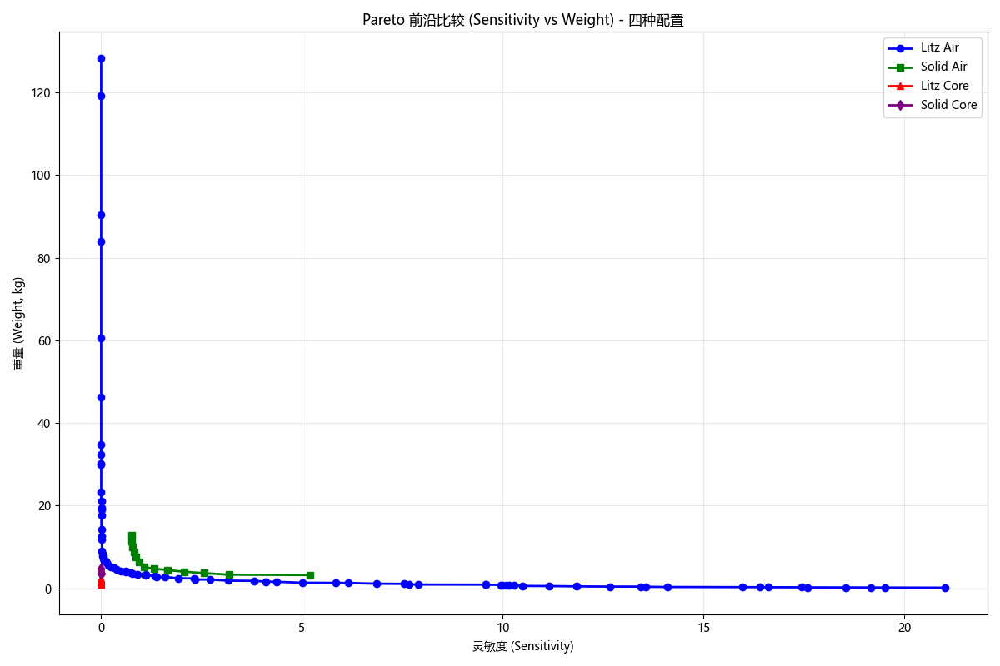
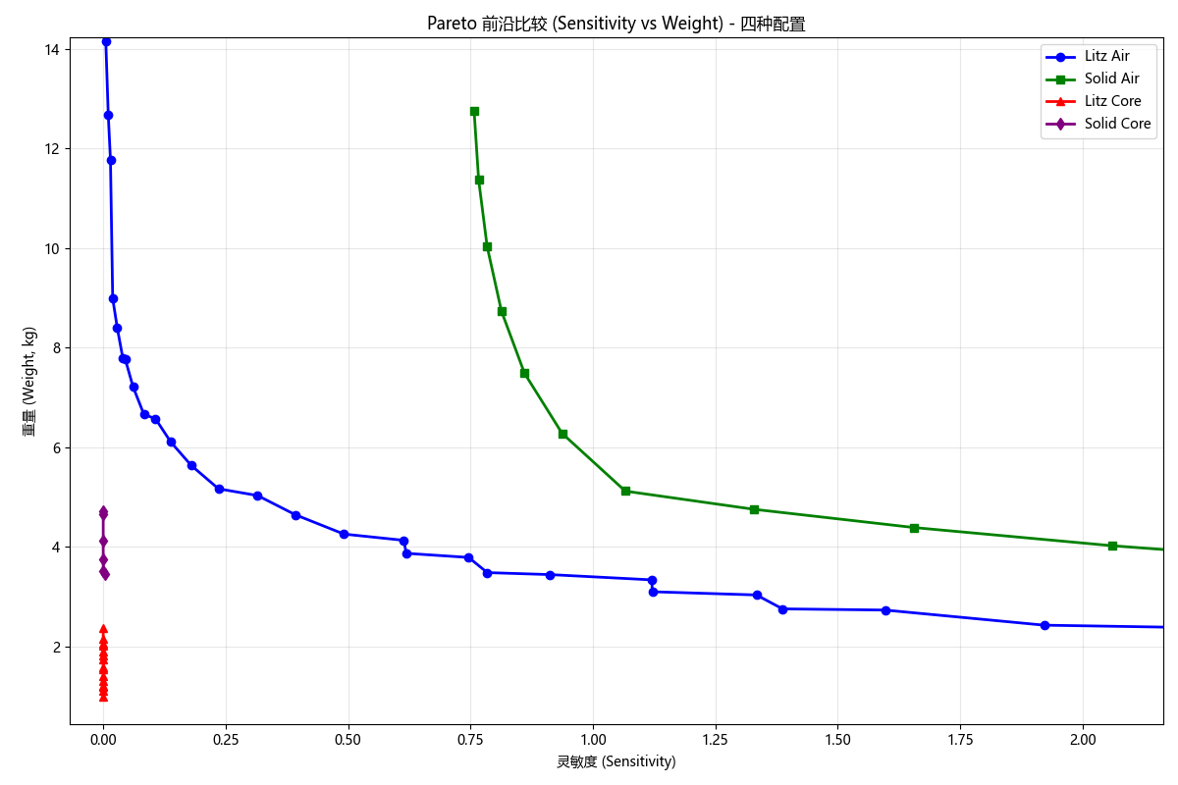
结果汇总
磁芯线圈在优化之后，能得到更低的质量以及更高的灵敏度

Slide 23
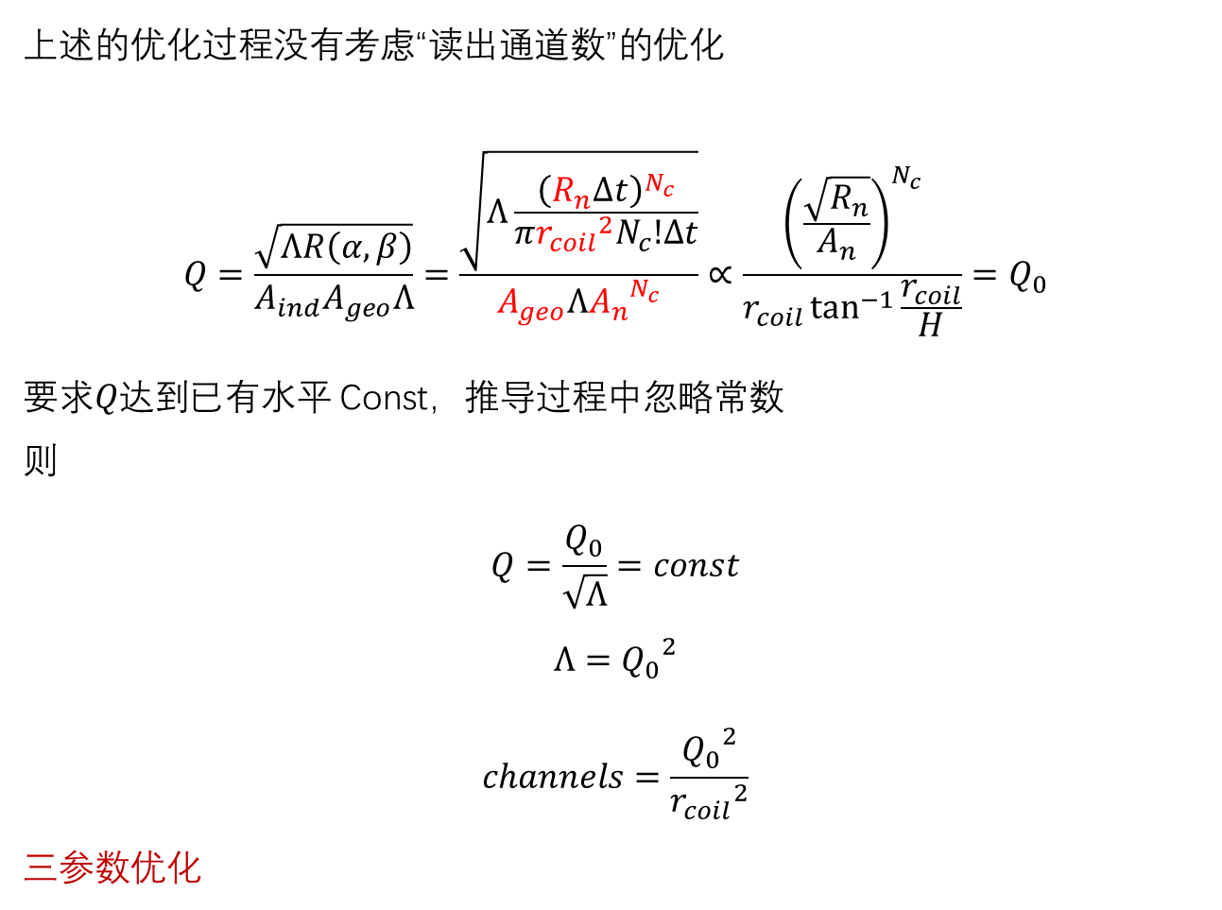
To do
上述的优化过程没有考虑“读出通道数”的优化
$$Q=\frac{\sqrt{ΛR\left(α,β\right)}}{{A_{ind}A}_{geo}Λ}=\frac{\sqrt{Λ\frac{{\left(R_{n}∆t\right)}^{N_{c}}}{π{r_{coil}}^{2}N_{c}!∆t}}}{A_{geo}Λ{A_{n}}^{N_{c}}}∝\frac{{\left(\frac{\sqrt{R_{n}}}{A_{n}}\right)}^{N_{c}}}{r_{coil}\tan^{−1}{\frac{r_{coil}}{H}}}=Q_{0}$$
要求$Q达到$已有水平 Const，推导过程中忽略常数
则
$$Q=\frac{Q_{0}}{\sqrt{Λ}}=const$$
$$Λ={Q_{0}}^{2}$$
$$channels=\frac{{Q_{0}}^{2}}{{r_{coil}}^{2}}$$
三参数优化

Slide 24
读出方案
方案一：运放+ADC
方案二：磁力仪读出

Slide 25
方案一
通过高速开关实现并转串，各个通道不会互相影响
误触发率变化…

Slide 26
方案二
各个通道依次接入磁力计进行读出（高频切换）
开关切换瞬间认为I₀不发生突变
推导相关的瞬时响应

Slide 27
改进思路
磁力仪的成本限制：屏蔽筒，激光器，电压采集系统
在屏蔽筒内放入4个气泡室
将1路输入探测光经由分光镜分成4路
4路探测光分别接入4个PD 转化为电压信号，并放大
将4路电压信号经由高速开关选通，由1路采集通道进行读出

